Slide 1
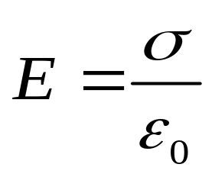
小 结
一、金属导体的静电平衡 (electrostatic equilibrium)
导体内部的电场强度为零
整个导体是等势体，导体的表面是等势面
导体表面附近的电场强度处处与表面垂直
导体内部不存在净电荷
二、导体表面的电荷和电场
表面尖锐的地方电荷密度大，反之电荷密度小

Slide 2
三、空腔导体
如果导体带电，电荷只分布在外表面上。
空腔内部电场强度为零，即它们是等电势。
2. 若金属空腔导体内部有带电体
四、导体静电平衡性质的应用
1.静电屏蔽 (electrostatic shielding)
封闭导体壳不论是否接地，内部电场不受壳外电荷影响
接地封闭导体壳外部电场，不受壳内电荷的影响

Slide 3
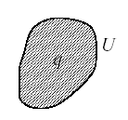
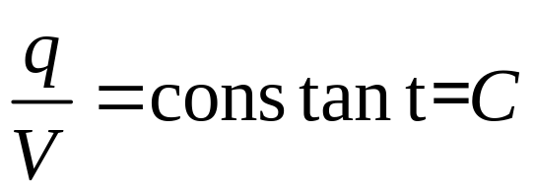
§10-6 电容和电容器
(capacity and capacitor）
一、孤立导体的电容
所谓“孤立”导体，就是说在这导体的附近没有其它导体和带电体。
设想一个孤立导体带电量为q，它将具有一定的电势V，理论与实验表明：随着q的增加，V将按比例地增加，关系式：
V
C与导体的形状和尺寸有关，与q和V无关，称之为孤立导体的电容。

Slide 4
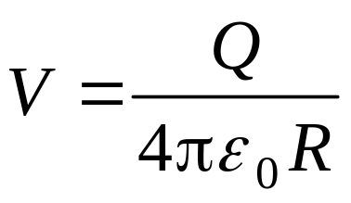
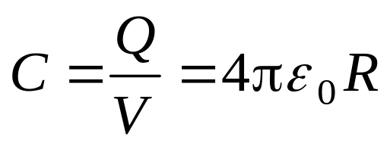
孤立导体电容的物理意义为：使导体每升高单位电势所需的电量。
例如，半径为R，带电量为Q的孤立 导体球，其电势表示为
某孤立导体球
孤立导体球的电容为
R
0

Slide 5
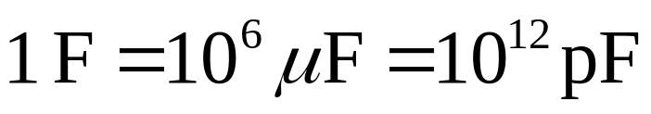
由此可见，电容C决定于导体的几何因素。
地球可看成一个导体球，它的半径约6400千米，它的电容C约为7.1×10⁻⁴ F。
电容的单位：
称作F ~(法拉) 或记为 (C / V )。
二、电容器：
孤立导体作为提供电容的器件，是没有实际意义的。这是因为，首先它的电容太小，没有实际应用价值，其电容易受周围导体的影响。

Slide 6
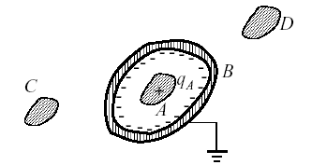
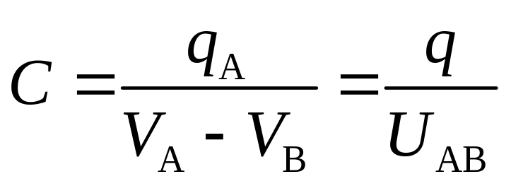
用一个封闭的导体壳B将导体A包围起来，并将B接地。使V_{B}＝0，这样壳外的导体就不在影响B的电势。
若使导体A带电q_{A}，导体壳B的内表面将带电-q_{A}。随着q_{A}的增加，V_{A}将按比例增加,仍可定义它的电容为

Slide 7

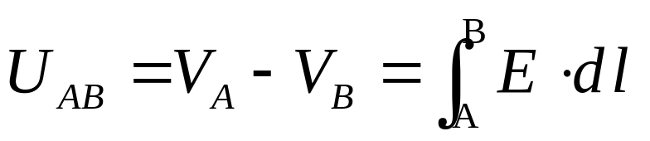
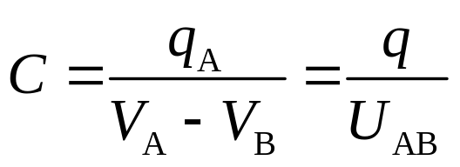
其实,导体壳B也可不接地,则它的电势V_{B} 0, 虽然这时V_{A}，V_{B}都与外界的导体有关，但电势差：
仍不受外界的影响，且正比于q_{A}，比值不变。这种由导体壳B和其腔内的导体A组成的导体系，叫做电容器。比值 叫做它的电容。

Slide 8
电容器的电容与两导体的尺寸﹑形状和相对位置有关，与q_{A}和U_{AB}无关。组成电容器的两个导体A，B叫做电容器的极板。
孤立导体也可以看成是一个电容器，不过它的另一极板在无限远处。这两个极板的电势差，即等于孤立导体的电势，所以得到：
若使A的外表面和B的内表面之间的距离减小，则在A带同样电量的情况下，A，B之间的电位差减小，即电容增大。

Slide 9


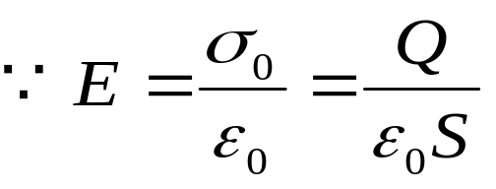
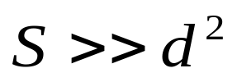
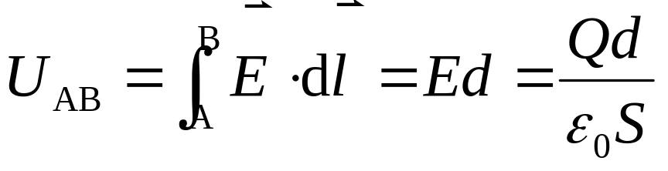

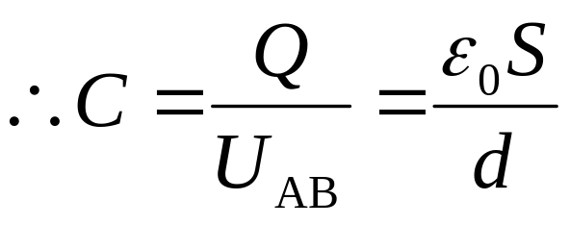
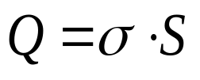
三、电容的计算
1. 平行板电容器
平行板电容器面积为S ，板间距为d ,且
平行板电容器的电容与极板的面积S成正比，与两极板之间的距离d成反比。
缩小板间的距离d；增大板上的面积。

Slide 10
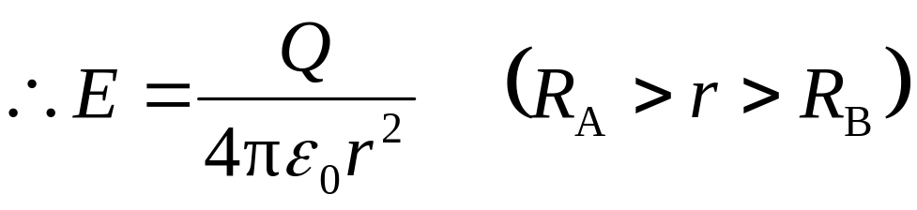
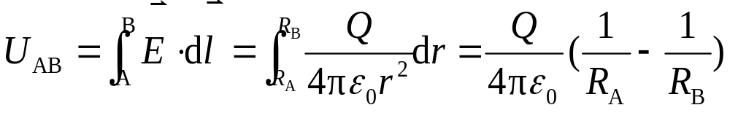
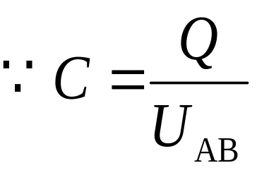
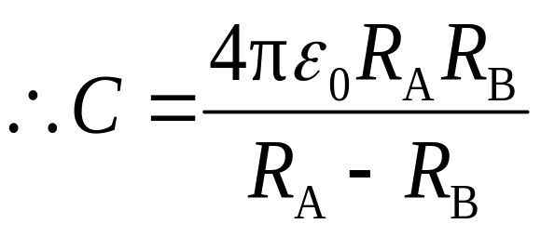
2. 同心球形电容器
两个同心金属球壳带有等量异号电荷,电量为Q，两球壳之间的场强为
R_{B}
R_{A}
＋Q
-Q
两球壳间的电势差为

Slide 11
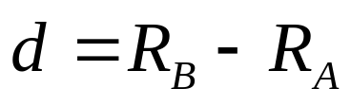
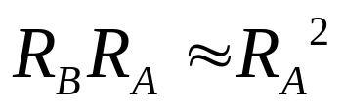
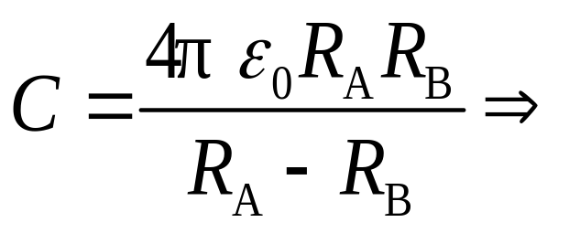
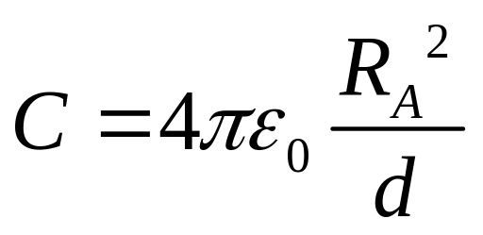
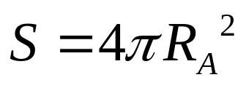
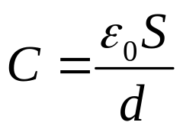
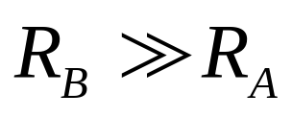
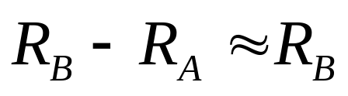
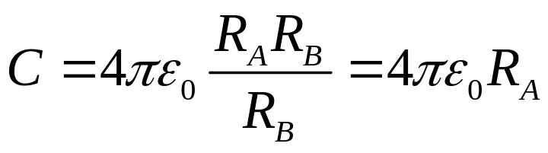
讨论
假设R_{A}，R_{B}都很大时，且两球壳间的距离 很小，因而近似地有
，此时球形电容器的电容为:
以球面积 代入，即
相当于平行电容器的电容
假设 ，则 ，则
半径为R_{A}的孤立导体球的电容。

Slide 12
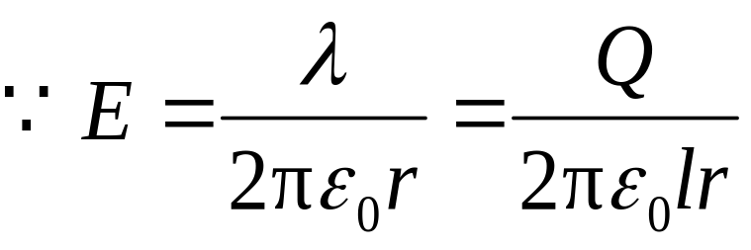
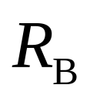
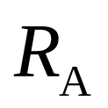
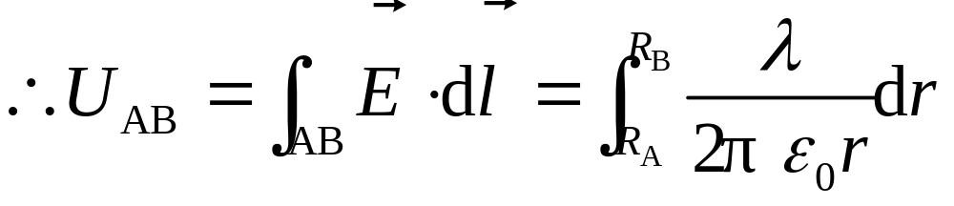
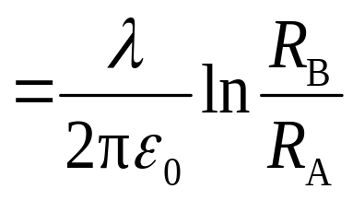

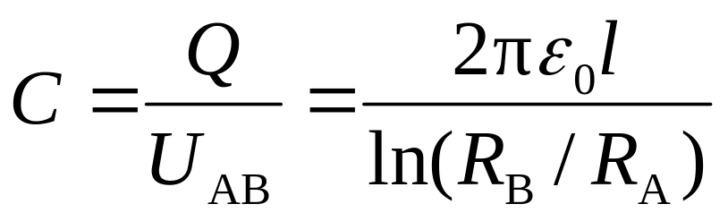
3. 圆柱形电容器（同轴电缆）
两个长为 l 的圆柱体，圆柱面上带有等量异号的
电荷，其间距离 R_{B}−R_{A}<< l ，线电荷密度为λ =Q /l 。

Slide 13


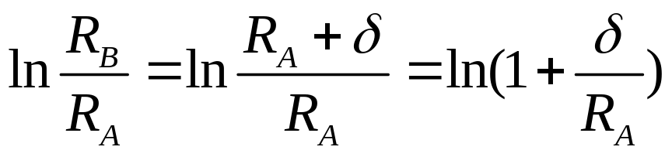
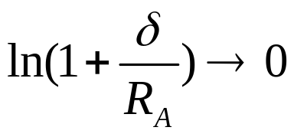
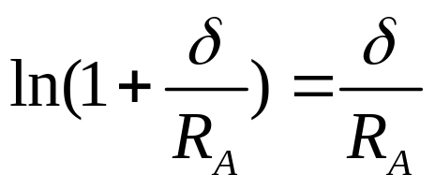
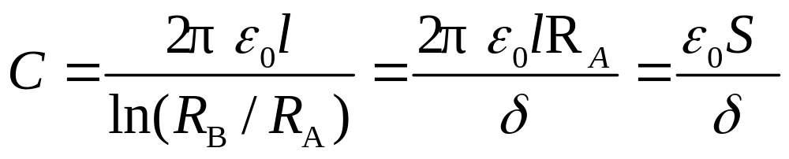
讨论
1. 当R_{A}=R_{B}时，
2. 当R_{A} R_{B}时， R_{B}＝ R_{A}+
将 展开，得

Slide 14
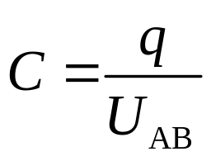
计算电容的步骤为：
设电容器两极上分别带电荷±q，计算电容两极间的场强分布，从而计算出两极板间的电势差V_{AB}
所得的V_{AB}与q成正比，利用电容的定义式
求出电容C，它一定与q无关，完全由电容器本身性质决定。

Slide 15
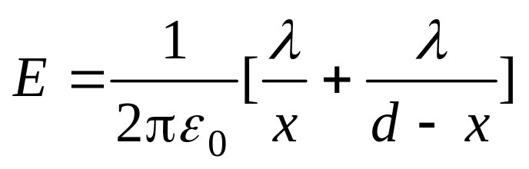
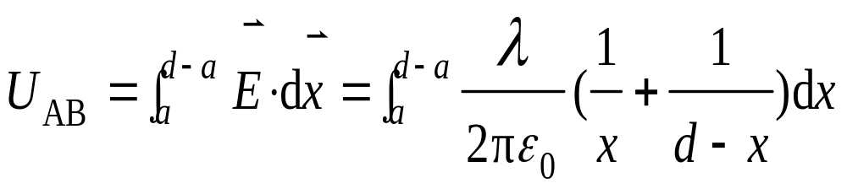
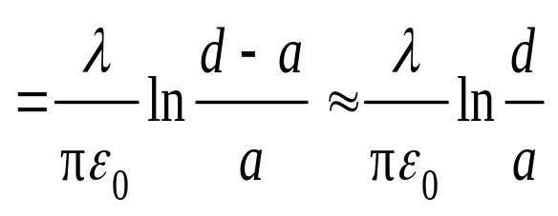
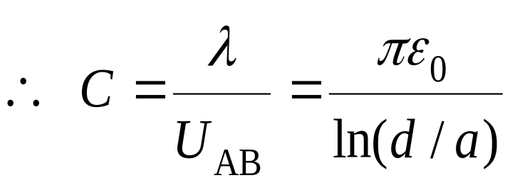
例 : 两根距离为d 的平行无限长直导线带等量异号电荷, 构成电容器，设导线半径a<<d，求单位长度的电容。
d
x
o
x
解:如图建立坐标系，坐标轴上 x处的场强可由高斯定理求出
a
方向沿x轴正方向。式中λ是正电导线单位长度所带电量。两导线间的电势差为
由此可算得单位长度的电容为

Slide 16
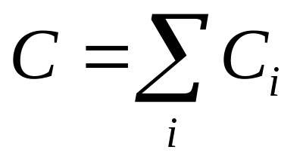






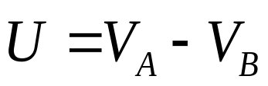
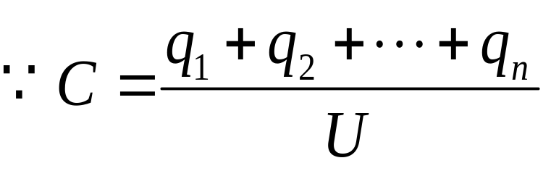
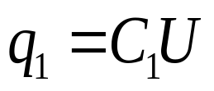
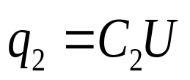
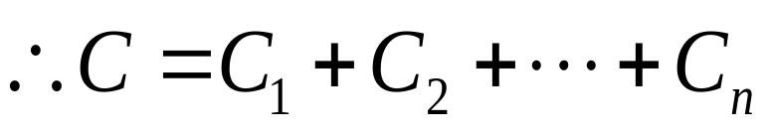
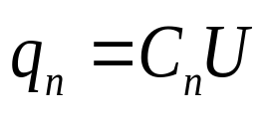
四、电容器的联接
1. 并联电容器的电容
等效
令
增大电容量

Slide 17















2.串联电容器的电容
等效
令
提高耐压能力

Slide 18



例2 正方形平行板电容器，由于制作的原因，两板之间有一小的夹角 ，求C（设板的边长为啊，最小间距为d.)
dx
解：由于 的存在，两板处处
间距不等，因此可将其视为许多
电容器的并联。
d_{o}
对于x处的平行板电容器的电容为

Slide 19








注意： 很小， 很小
将 展开，得
当 ，
平行板电容器

Slide 20


请在放映状态下点击你认为是对的答案
随堂小议
如图金属球 A 与同心球壳 B 组成电容器，球 A 带电荷 q 球壳 B 带电荷 Q，测得球与球壳的电势差为V_{AB}，则电容器的电容值为
Q
q
A
O
B
q
Q
（1）
（2）
VAB
VAB
q + Q
q + Q
（3）
（4）
VAB
2VAB
结束选择

Slide 21
请在放映状态下点击你认为是对的答案
随堂小议
如图金属球 A 与同心球壳 B 组成电容器，球 A 带电荷 q 球壳 B 带电荷 Q，测得球与球壳的电势差为，则电容器的电容值为
Q
q
A
O
B
q
Q
（1）
（2）
VAB
VAB
q + Q
q + Q
（3）
（4）
VAB
2VAB
结束选择

Slide 22
请在放映状态下点击你认为是对的答案
随堂小议
如图金属球 A 与同心球壳 B 组成电容器，球 A 带电荷 q 球壳 B 带电荷 Q，测得球与球壳的电势差为，则电容器的电容值为
Q
q
A
O
B
q
Q
（1）
（2）
VAB
VAB
q + Q
q + Q
（3）
（4）
VAB
2VAB
结束选择

Slide 23
请在放映状态下点击你认为是对的答案
随堂小议
如图金属球 A 与同心球壳 B 组成电容器，球 A 带电荷 q 球壳 B 带电荷 Q，测得球与球壳的电势差为，则电容器的电容值为
Q
q
A
O
B
q
Q
（1）
（2）
VAB
VAB
q + Q
q + Q
（3）
（4）
VAB
2VAB
结束选择

Slide 24
请在放映状态下点击你认为是对的答案
随堂小议
如图金属球 A 与同心球壳 B 组成电容器，球 A 带电荷 q 球壳 B 带电荷 Q，测得球与球壳的电势差为，则电容器的电容值为
Q
q
A
O
B
q
Q
（1）
（2）
VAB
VAB
q + Q
q + Q
（3）
（4）
VAB
2VAB
结束选择

